Slide 1

Aansturing freesbank
Sens2Sea
- Olaf Goudriaan (1071349)
- Geert Mosterdijk - Wessel Oele, Renee van Dorn

Slide 2
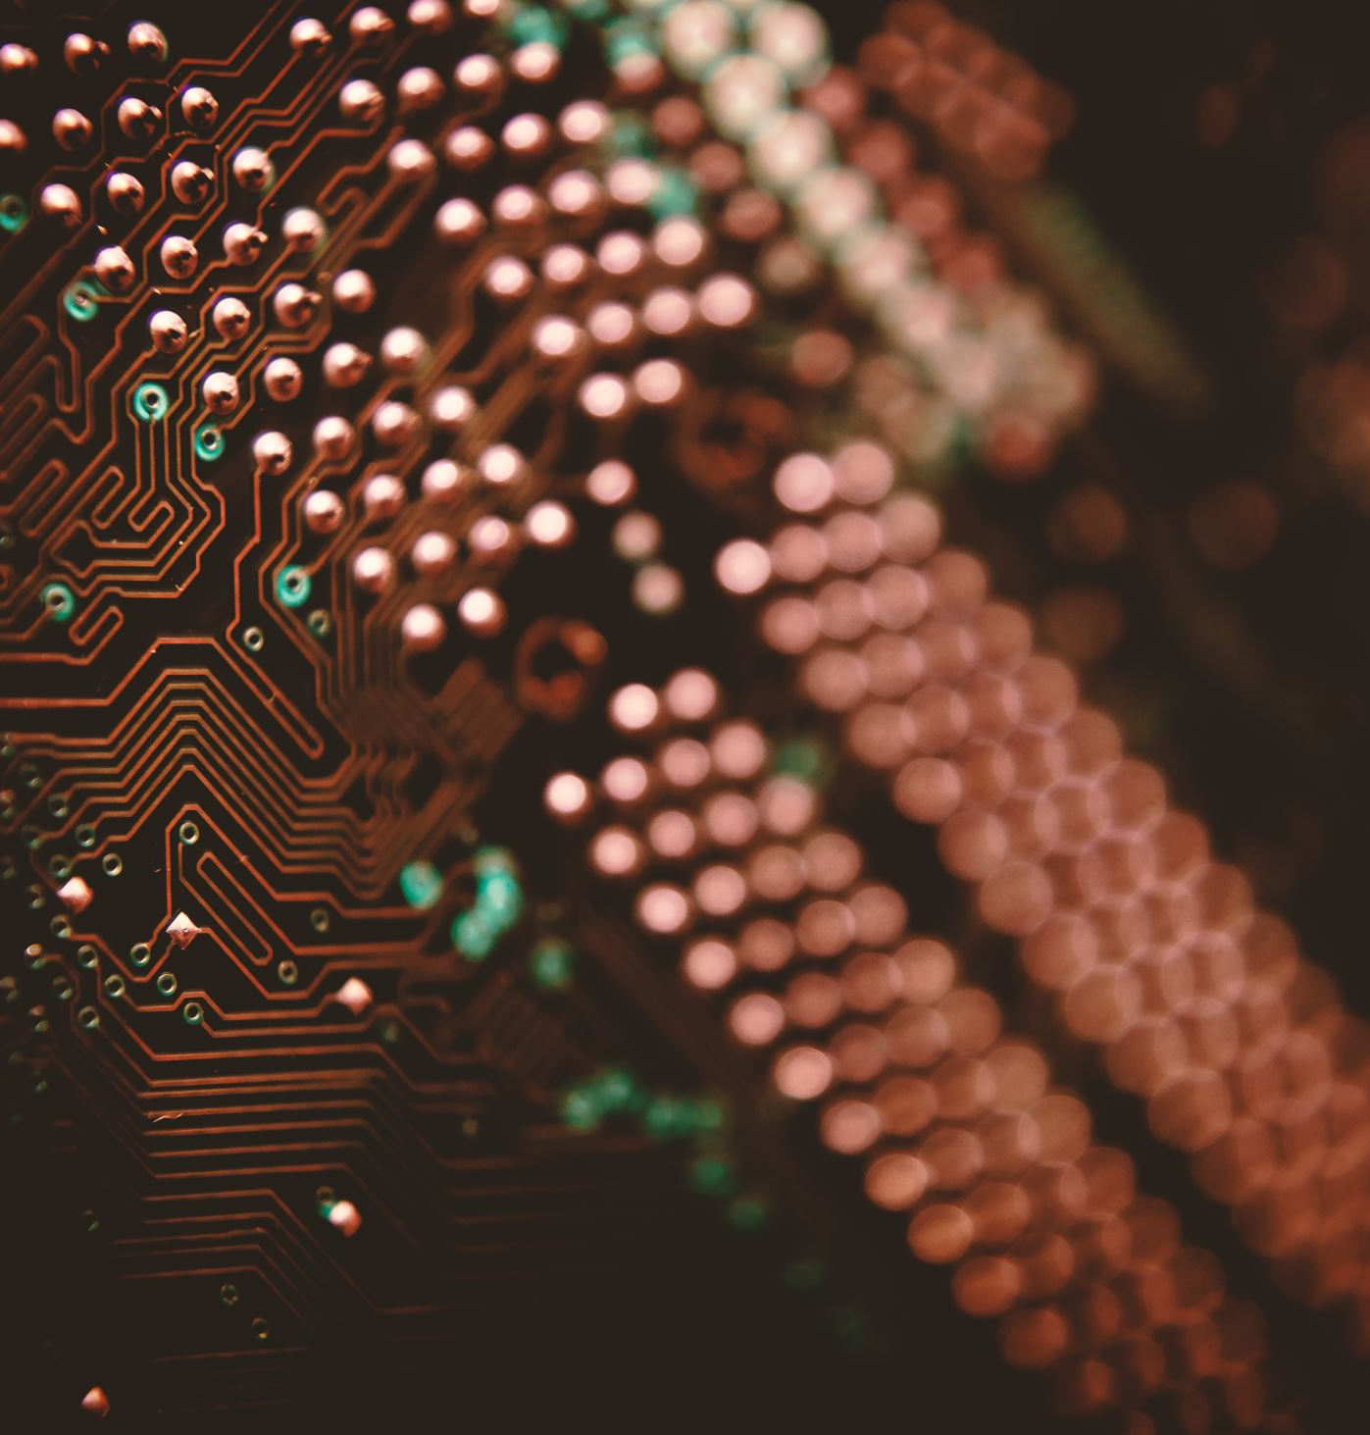
Inhoud
Context
Opdracht
Realisatie
Software
Hardware
Mechanica
Demo
Conclusie
Zelfreflectie

Slide 3
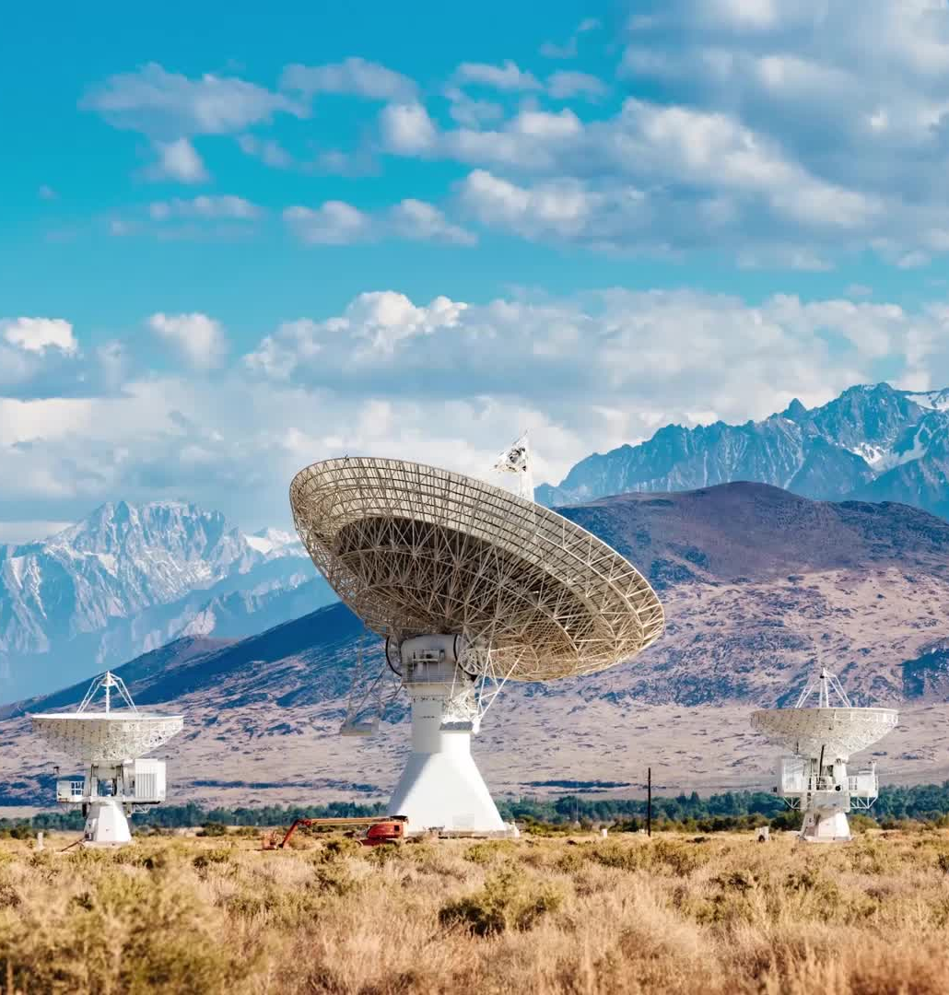
Context
Leerbedrijf – RDM
Radar technologie
Antennes
frequentie modulated continuous wave (FMCW)
Notes:
Radar: locatie, snelheid en richting bepalen van objecten.
Voordeel: slechte weer, zichtbaarheid.
Verbeteren signaal -> antennes
FMCW -> grotere nauwkeurigheid per draaibeweging van de radar
Antennes nodig -> antennes duur door mal. Sens2sea eigen antennes maken

Slide 4

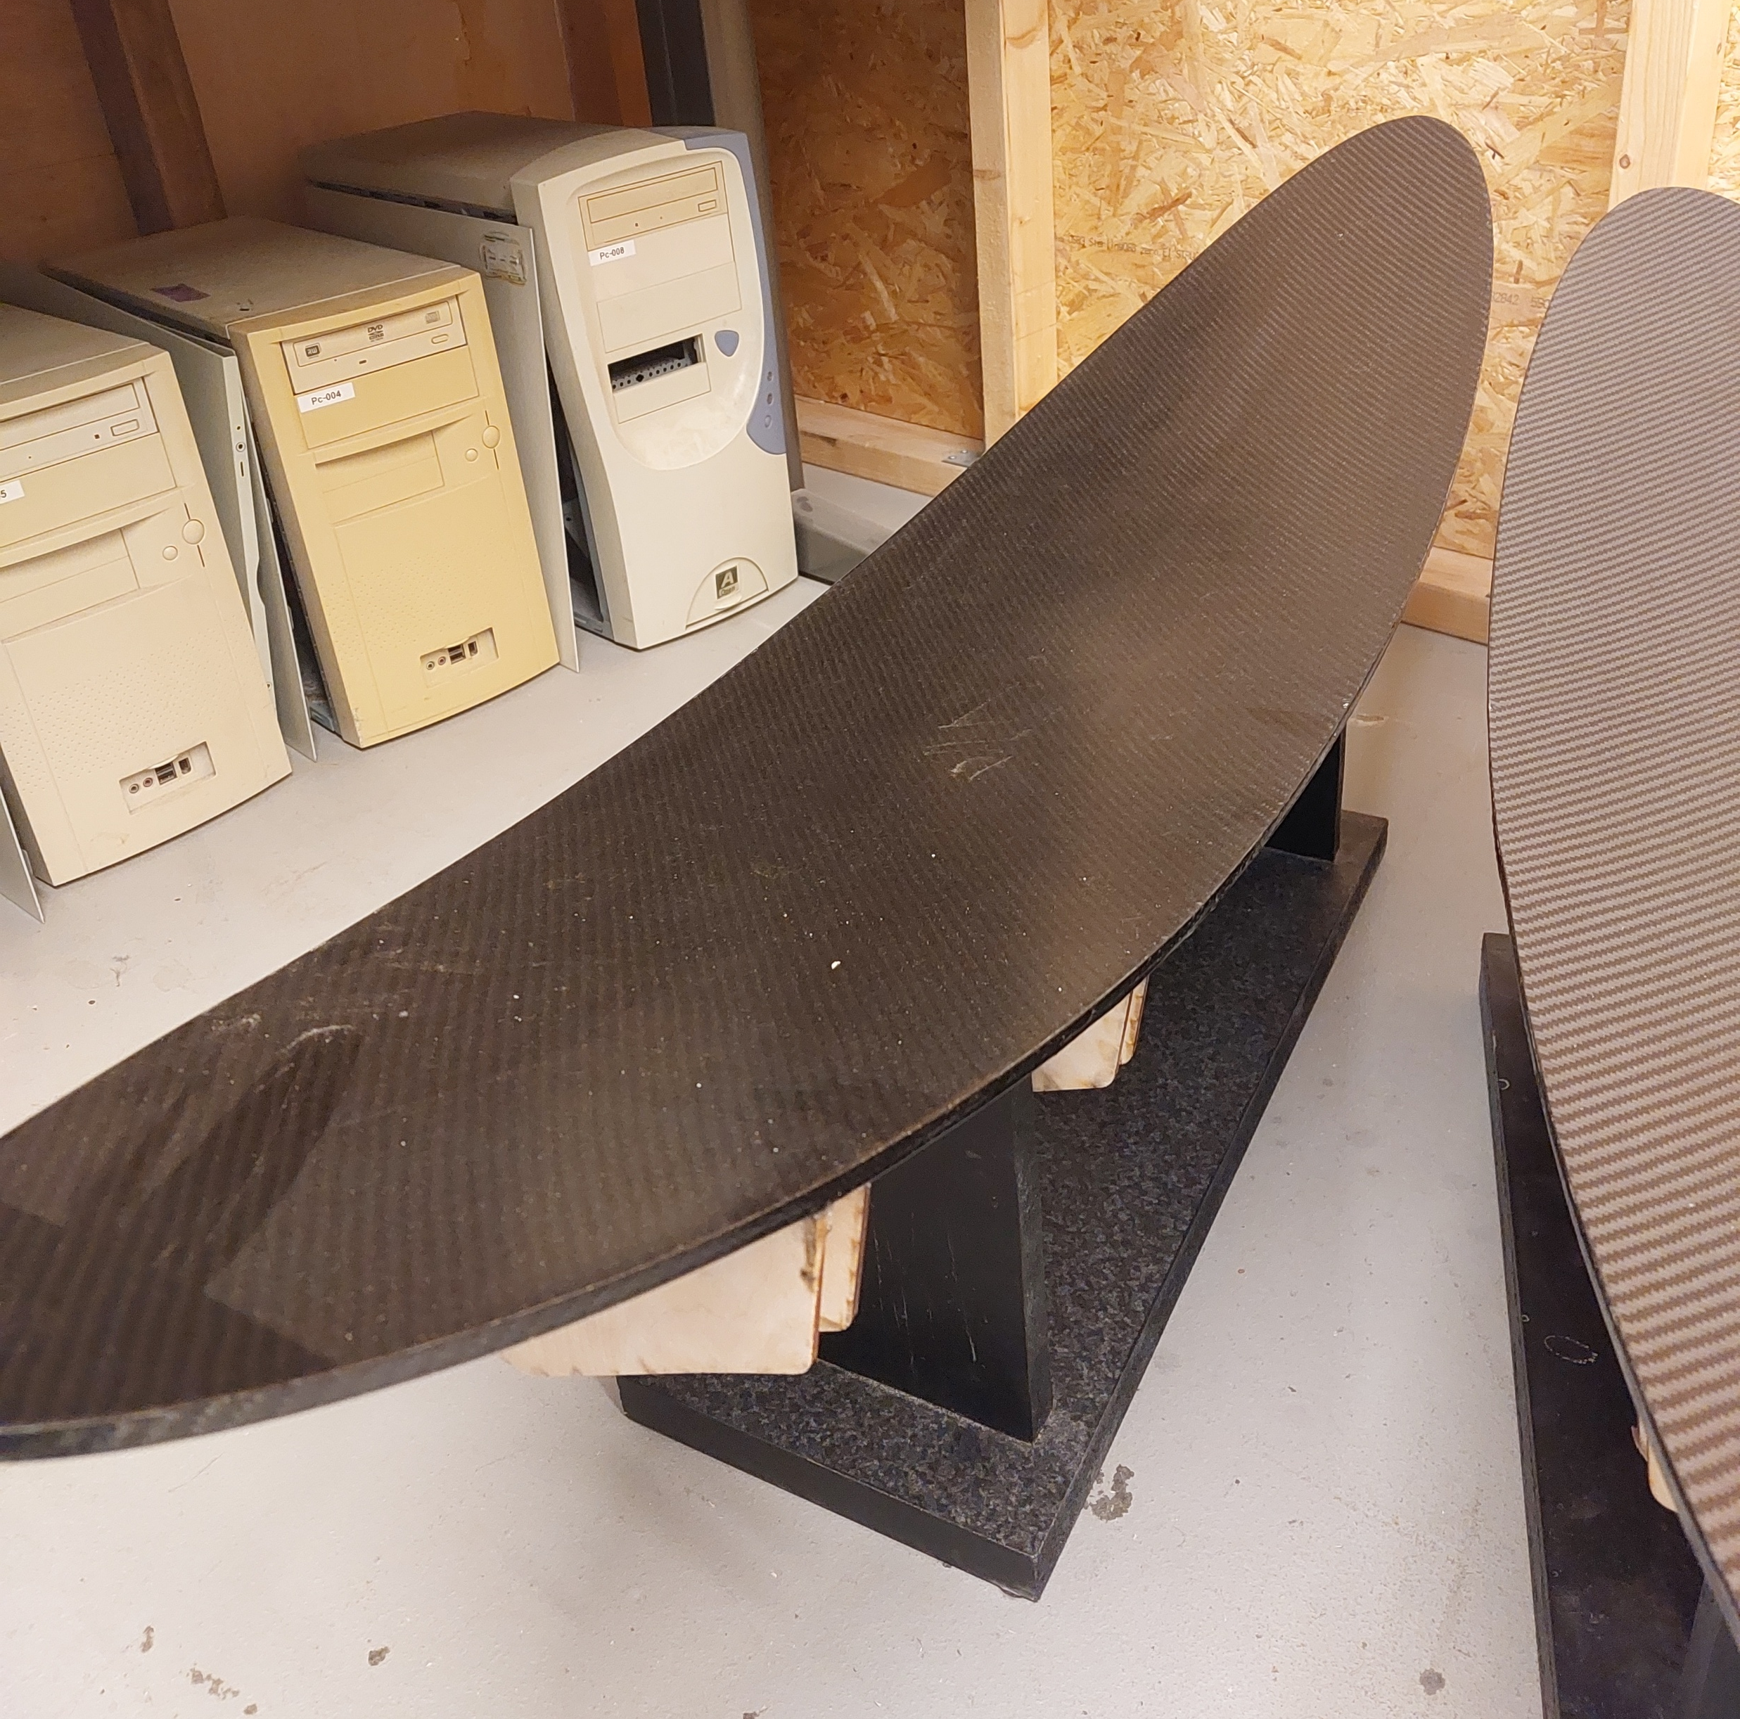
Opdracht
Testen 3D print.
Locatie bepaling en aansturing scheiden.
3D printen en frezen.
5 assen.
Sensoren & actuatoren verwisselbaar.
Notes:
Dit wilt doen met een 3d printer en cnc machine
Uitleg 3d printen en cnc. Vergeet gcode niet.
Testen gedaan in stukken -> hechten kan vervormen dus in 1 keer fabriceren.
Opensource projecten zoals grbl en nog wat andere.
Niet voldoen aan wensen van opdrachtgever.
Sensor gebruiken
Frees en 3d printen
5 assen
Sensoren verwisselen
modulair
Verspaaning weinig kracht?

Slide 5
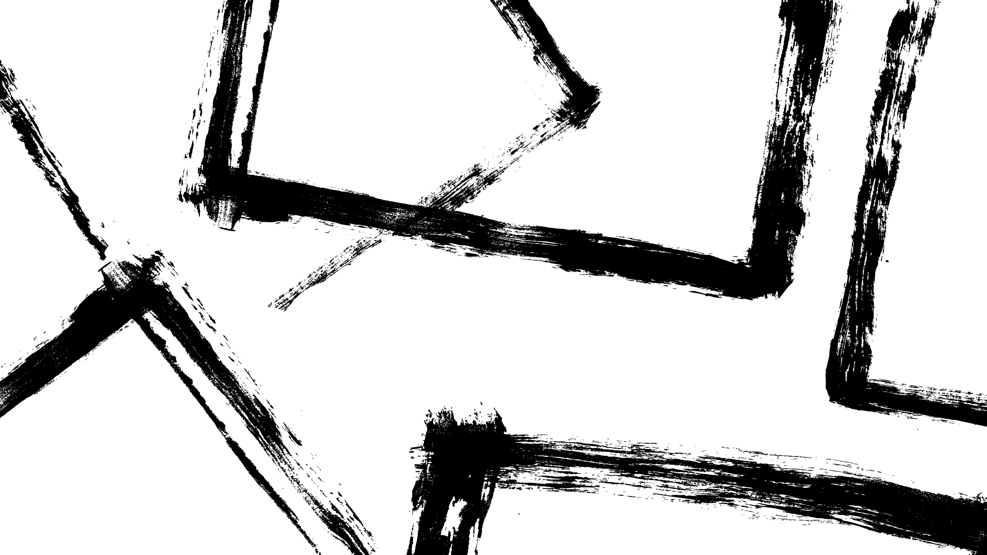
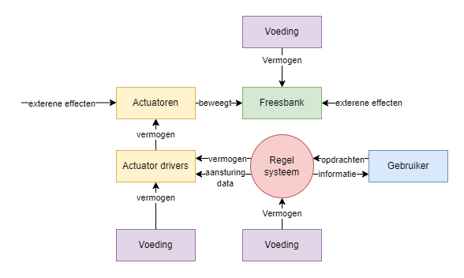
Opdracht
Oude situatie
Notes:
Mijn opdracht is om de aansturing en de locatie bepaling te scheiden.
Hier is een plaatje met de oude en nieuwe situatie.
De oude situatie is gebaseerd op GRBL die alleen de actuatoren aansturen.
Er is te zien dat er een circle ontstaat bij de nieuwe situatie en dat de beweging van de motoren impact hebben op de bewegingen die verstuurd zullen worden.
Bij deze opdracht is belangrijk dat:
de locatie van de snijkop bepaald kan worden door een sensor.
De machine over 3 assen kan beweging.
Gcode kan gebruiken.
Modulair is

Slide 6
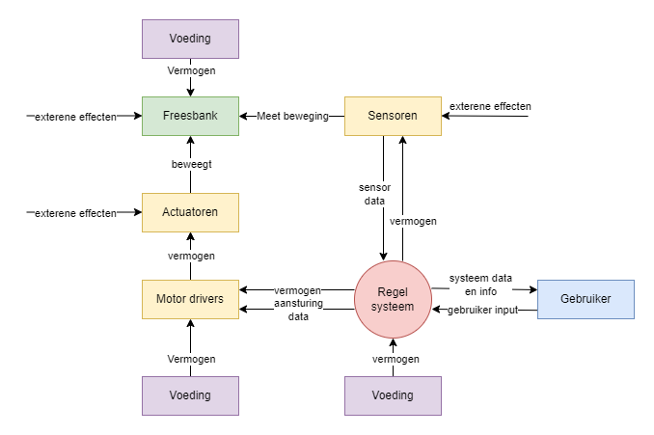
Opdracht
Nieuwe situatie
Notes:
Mijn opdracht is om de aansturing en de locatie bepaling te scheiden.
Hier is een plaatje met de oude en nieuwe situatie.
De oude situatie is gebaseerd op GRBL die alleen de actuatoren aansturen.
Er is te zien dat er een circle ontstaat bij de nieuwe situatie en dat de beweging van de motoren impact hebben op de bewegingen die verstuurd zullen worden.
Bij deze opdracht is belangrijk dat:
de locatie van de snijkop bepaald kan worden door een sensor.
De machine over 3 assen kan beweging.
Gcode kan gebruiken.
Modulair is

Slide 7
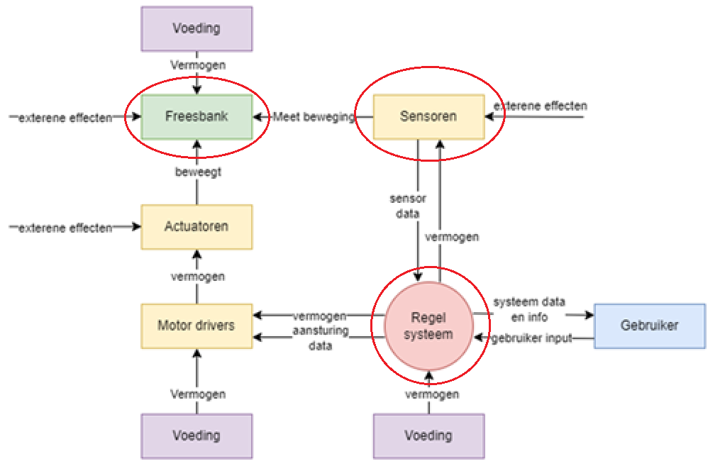
Wat heb ik gerealiseerd
Hardware
Software
Mechanica

Slide 8
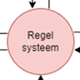
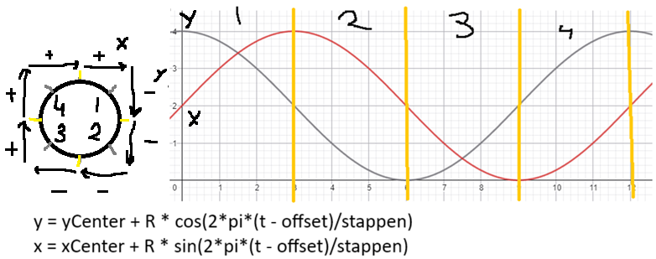
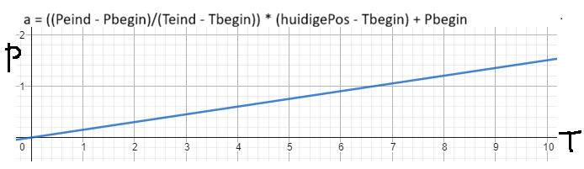
Ontwerpen software
Cirkel beweging model. (G2, G3)
Rechte beweging model. (G0, G1)
Notes:
Voorbeeld!!!
X10 – y2 z3

Slide 9
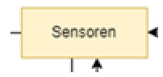
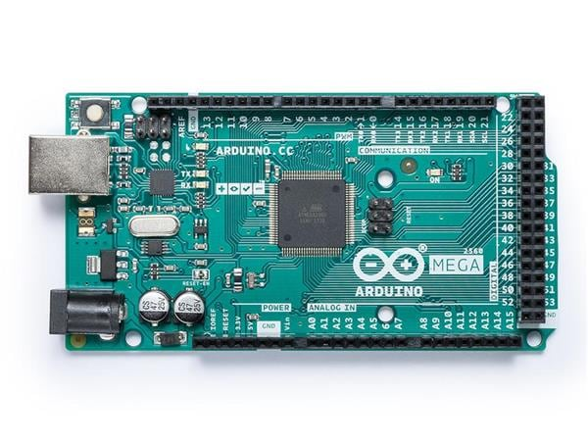
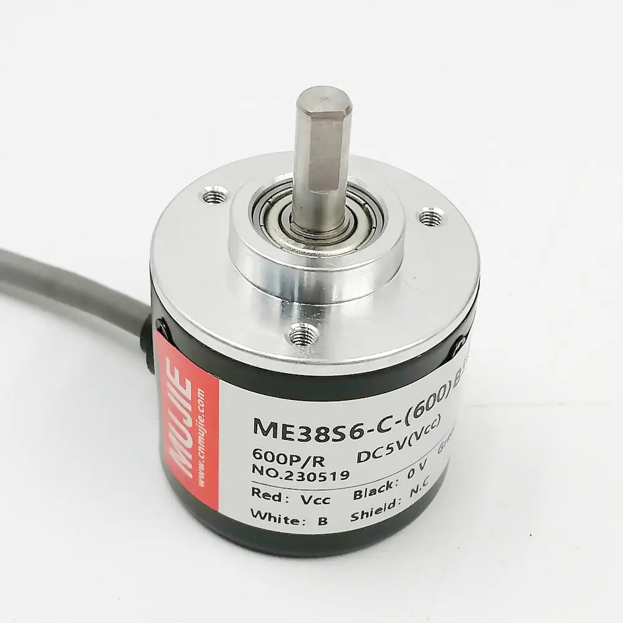
Hardware
Sensor
Goedkoop
Nauwkeurig
Flexibel
Microcontroller
Pinnen
Rekenkracht
Gebruikt
Notes:
Uitleg encoder
600 PPR * 4 = 2400 PPR (dual) + richting
Uitlezen met interrupts (iedere beweging = 1 puls)

Slide 10
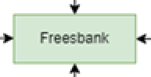
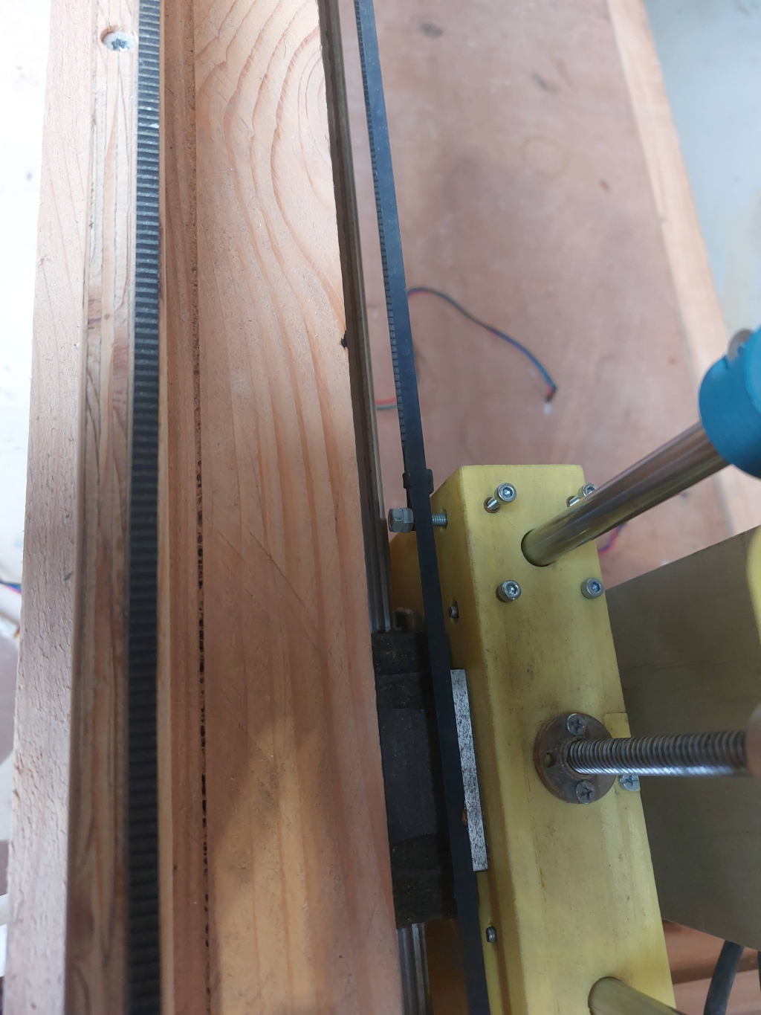
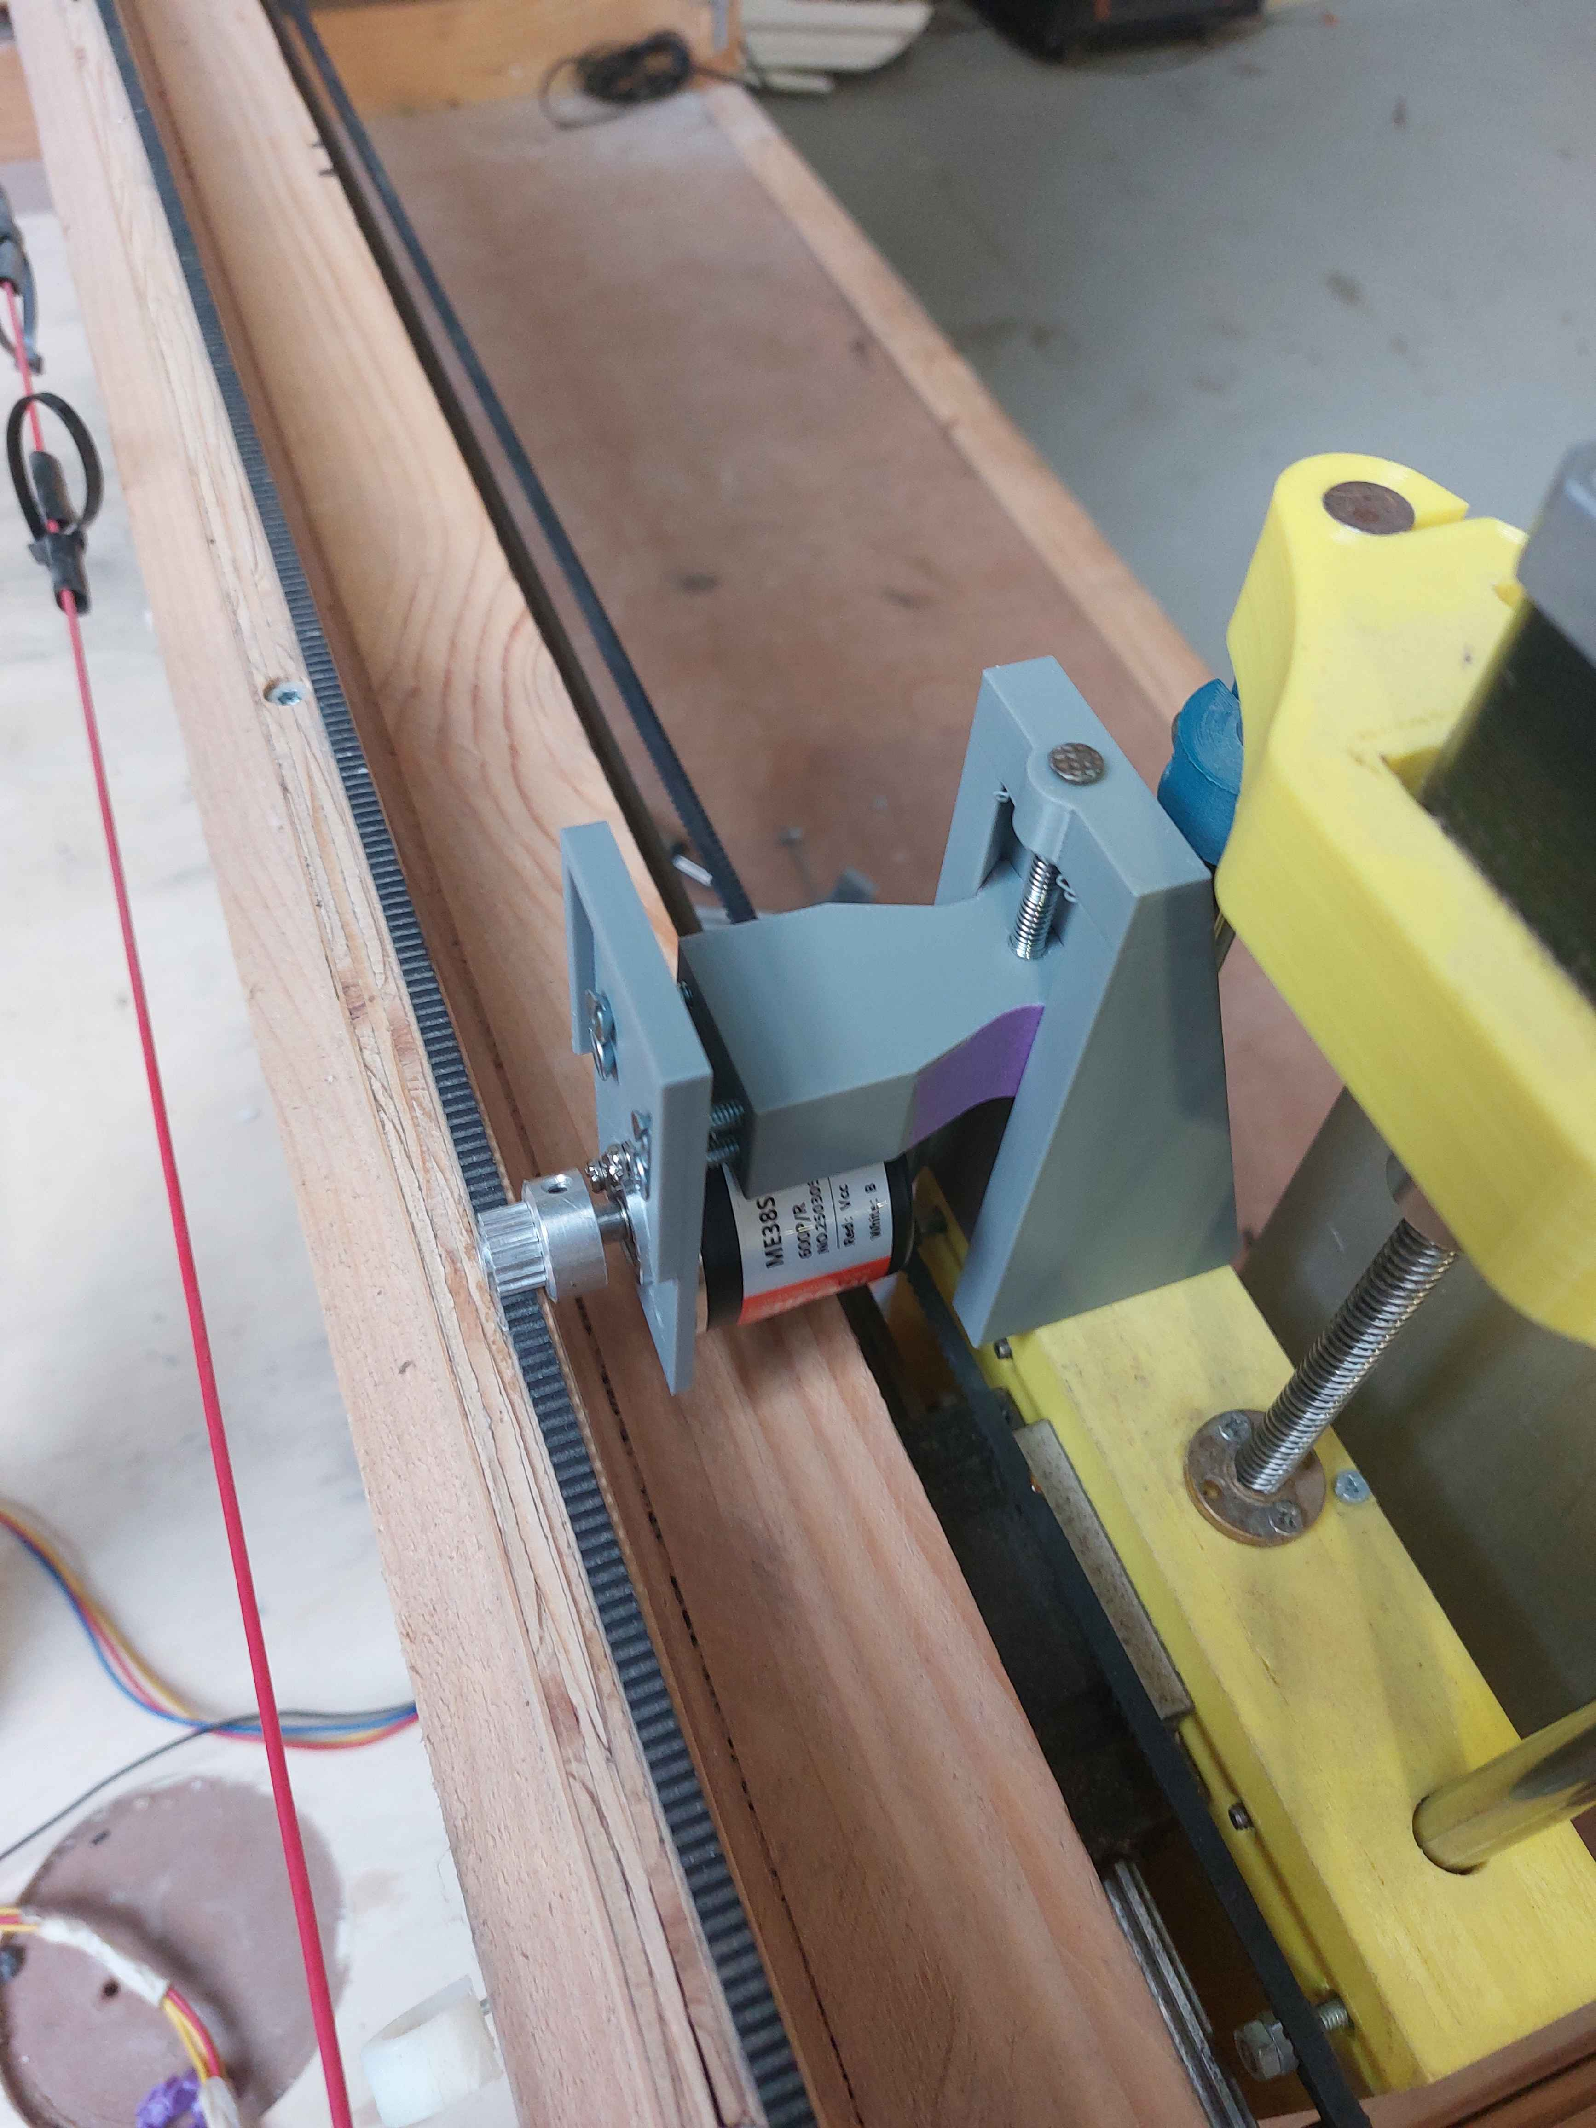
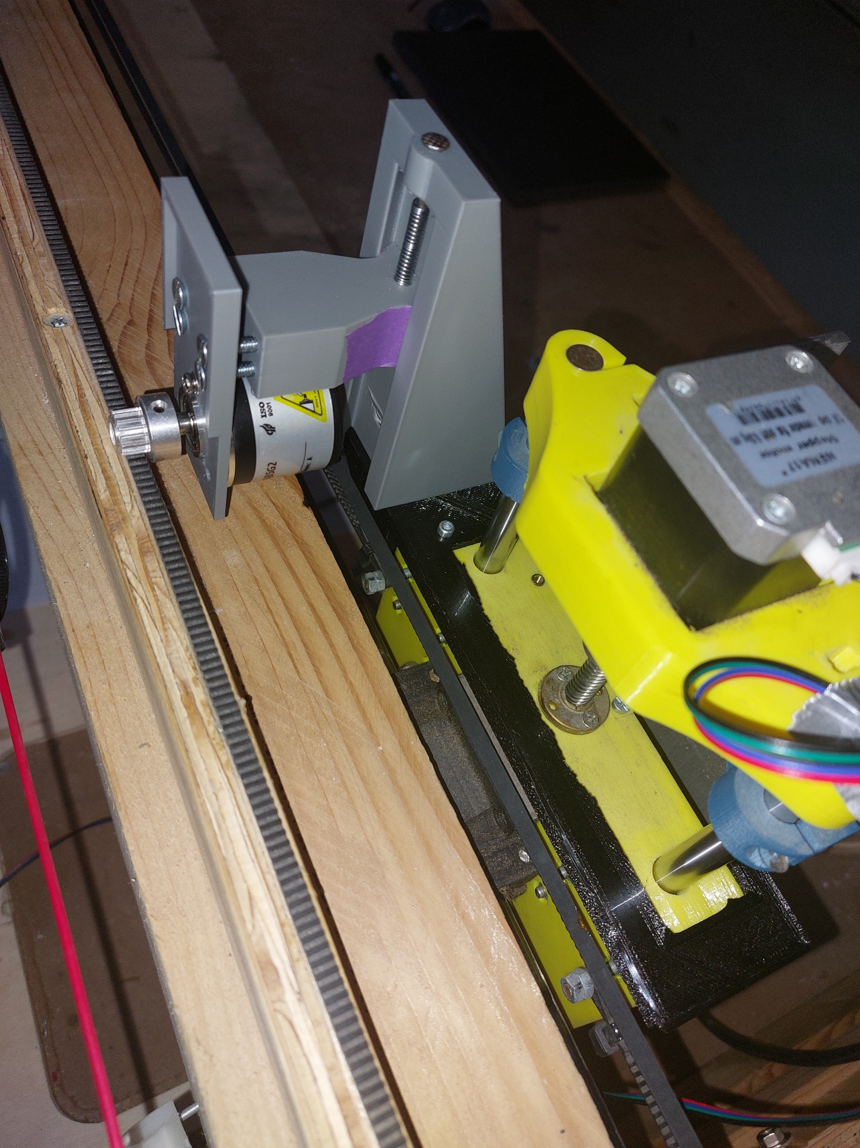
Mechanica

Slide 11

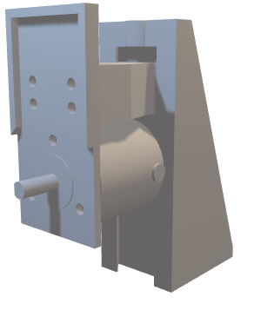
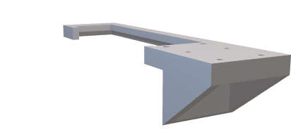
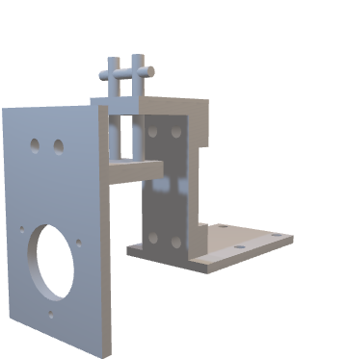
Mechanica
Instabiel
Veel beweging
Y-as vrij
Stabiel
Weinig beweging
Y-as niet vrij
Stabiel
Weinig beweging
Y-as vrij

Slide 12
Demo flimpie
Demovid staat in de opleverset

Slide 13
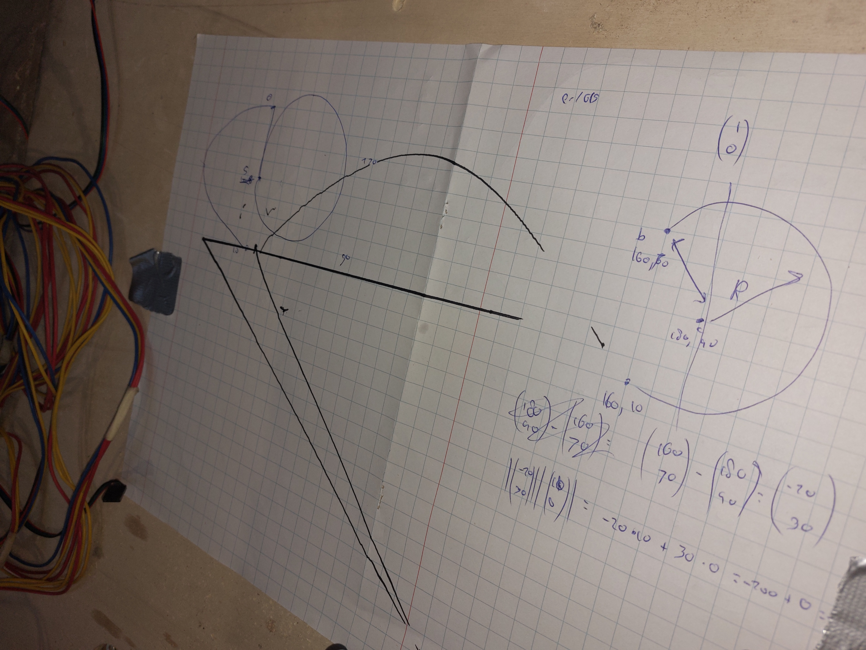
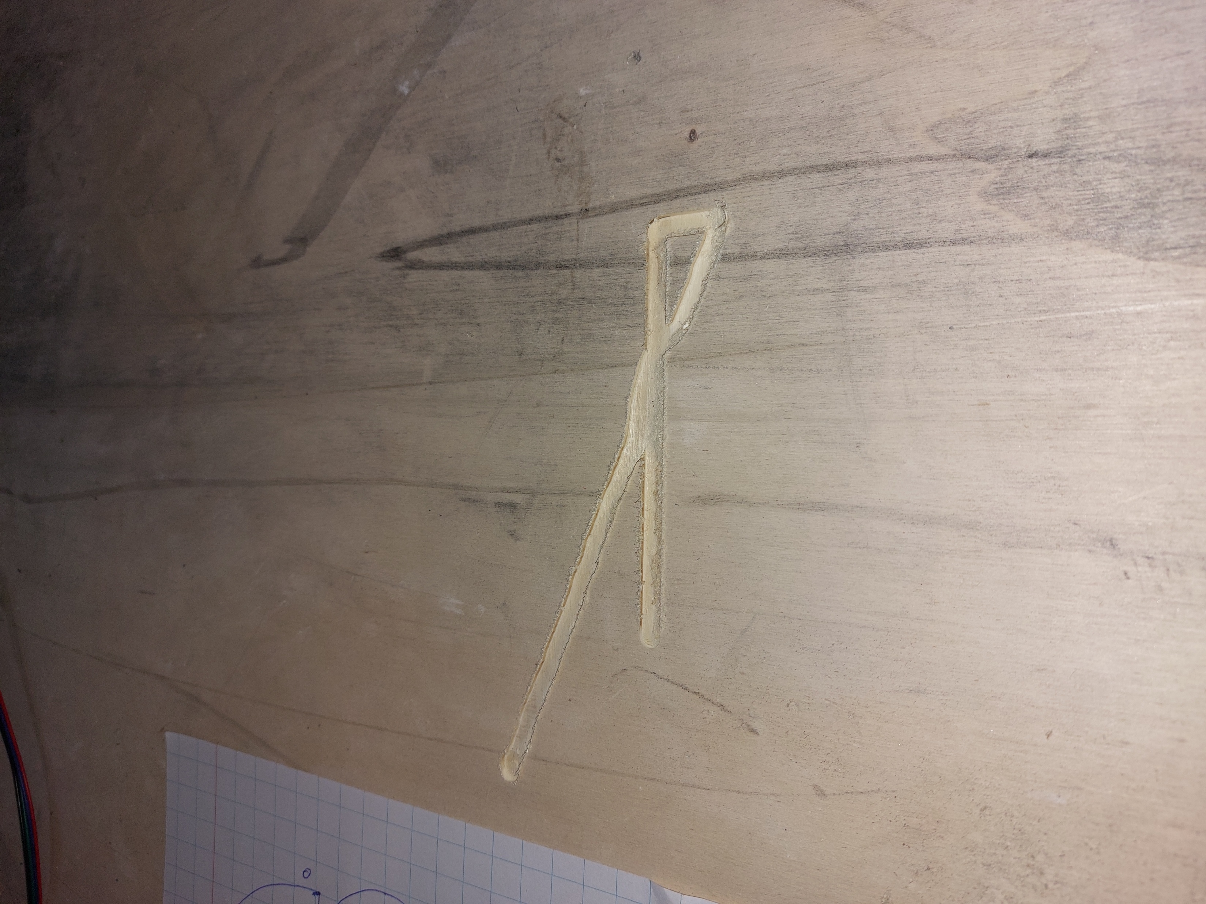
Demo Resultaat

Slide 14
Conclusie
Wat werkt er?
Beweging
Sensor
Modulair
Aanbevelingen
Kalibratie
PCB maken en goede kabels gebruiken.
Gcode files op een SD kaart zetten.
Sensor uitlezen met module.
LCD Scherm.
Notes:
De freesbank werkt in 3 assen, met 2 mogelijkheden in beweging, circle en rechte lijn (G2-3, G0-1).
Input kan bepaald worden door sensoren
Modulair (door het modulaire ontwerp kunnen meerdere manieren van locatie bepaling gebruikt worden)
Data opslaan op een sd kaart zoals waar deze is gebleven met printen.
De files van een sd kaart aflezen.

Slide 15
Zelfreflectie
Meer gestructureerd.
Beter planning bijhouden.
Beter bijhouden wat er nog gedaan moet worden
Sneller vragen stellen.
Veel afgekregen
Veel ervaring opgedaan
Meer zelfvertrouwen

Slide 16

Einde
Zijn er nog vragen

